Slide 1

Generics
Dėstytojas
Vilmantas Neviera
Data

Slide 2
Generics pakartojimas
Generics
Kas yra generics?
Kaip kuriami generics?
Kaip naudojami generics?

Slide 3
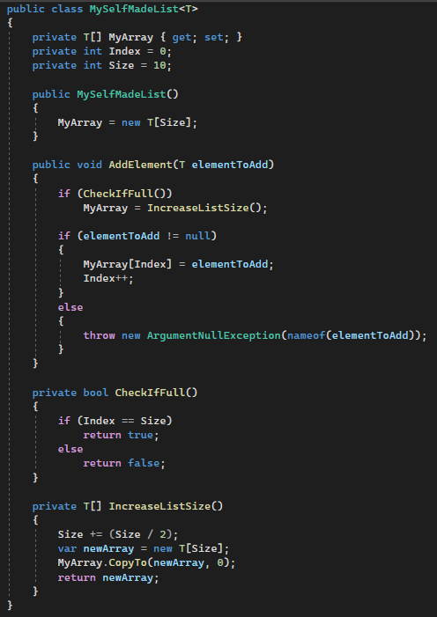
Generics pakartojimas
Generics
Prisimename sukurtą Generic klasę

Slide 4

Generics
Užduotis nr. 1
Generics parametrų galima naudoti daugiau negu vieną pvz Method<T1,T2>
Sukurkite klasę, kuri priima du generic tipo parametrus.
Klasė turės du kintamuosius, kurie atitiks tuos generic parametrus.
Turės keturias funkcijas, dvi iš jų bus atspausdinti T1 ir T2 properties
Kitos dvi funkcijos leis pakeisti reikšmę T1 ir T2 properties.

Slide 5
Generics
Užduotis nr. 2
Sukurkite klasę FourSideGeometricFigure
Properties:
Name
Base
Height
Funkcijos:
GetArea()
Taip pat override’inti funkciją ToString(), kad grąžintų aprašytą objektą.
Tada sukurti Generator<T> klasę, turinčią metodą Show, kuris atspausdins perduoto objekto ToString() grąžintą reikšmę.

Slide 6
Generics
Užduotis nr. 3
Sukurkite klasę Type, kuri priims du type T tipo kintamuosius
Turės funkciją GetType su parametru T input, kuri atspausdins input kintamojo duomenų tipą.

Slide 7
Generics
Užduotis nr. 4
Sukurkite generic klasę sporto žaidimų lygoms.
Klasė turi leisti pridėti naują komandą į jai priklausančios lygos sąrašą.
Klasė turi turėti metodą atspausdinti visas komandas.
Klasė turi leisti pridėti tik tos pačios sporto rūšies komandas, jeigu pridedama komanda iš kito sporto, programa turi išmesti error.

